Slide 1
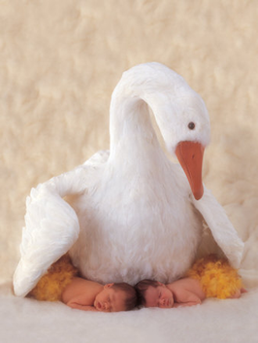
Wzrastanie bliźniąt
Witold Malinowski
PUM w Szczecinie
Międzyzdroje 2019

Slide 2
Ciąże bliźniacze mają wyższy odsetek prawie wszystkich powikłań takich jak ciąże z pojedynczym płodem z wyjątkiem:
ciąży przeterminowanej i makrosomii płodów.
Najczęstszym, a zarazem najistotniejszym powikłaniem ciąży bliźniaczej jest:
poród przedwczesny i IUGR.

Slide 3
Rozwój płodu już od samego początku jest ustalony przez genetyczny potencjał wzrastania.
W późniejszym okresie może być on modulowany przez czynniki matczyne, płodowe, łożyskowe i środowiskowe.
Ograniczenie realizacji pierwotnego potencjału wzrastania może doprowadzić do szeregu powikłań okołoporodowych i poporodowych, począwszy od zgonu wewnątrzmacicznego płodu do hipotrofii i przewlekłych chorób w wieku dorosłym.

Slide 4
Wzrastanie wewnątrzmaciczne bliźniąt
Niezależnie od kosmówkowości, bliźnięta wzrastają w tym samym tempie, co płody pojedyncze, do 32 tygodnia, a następnie tempo wzrastania ulega spowolnieniu. W 42 tygodniu różnica >900 g.
Po 40 tygodniu ciąży masa urodzeniowa bliźniąt DK nadal rośnie, zaś bliźniąt JK zmniejsza się (w 42 tygodniu różnica wynosi ponad 300 g).
Kingdom JC, et al. Prenat Diagn 2005;25:759–65.

Slide 5
Wzrastanie bliźniąt może się manifestować na 3 sposoby:
oba bliźnięta wzrastają prawidłowo,
jedno bliźnię jest za małe dla danego wieku ciążowego, a drugie wzrasta prawidłowo (tzw. selektywny IUGR),
oba bliźnięta są za małe dla danego wieku ciążowego.

Slide 6
Wzrastanie wewnątrzmaciczne bliźniąt
Główną przyczyną spowolnienia jest adaptacja do zmniejszającej się przestrzeni w jamie macicy („fizjologiczne ograniczenie wzrastania”) oraz nasilająca się niewydolność maciczno – łożyskowa (patologiczne ograniczenie wzrastania).
W tej samej masie ciała bliźnięta mają większą szansę przeżycia niż płody z ciąż pojedynczych ( mają wyższy wiek ciążowy).
Potrzebne są dla bliźniąt specyficzne siatki centylowe.
Blickstein I. 2002

Slide 7
Rozbieżności w masie ciała pomiędzy bliźniętami a płodami pojedynczymi z niepowikłanych ciąż, są uzależnione od masy mniejszego z bliźniąt.
Średnia masa ciała większego z bliźniąt pozostaje zbliżona do masy ciała płodu pojedynczego we wszystkich tygodniach ciąży.

Slide 8
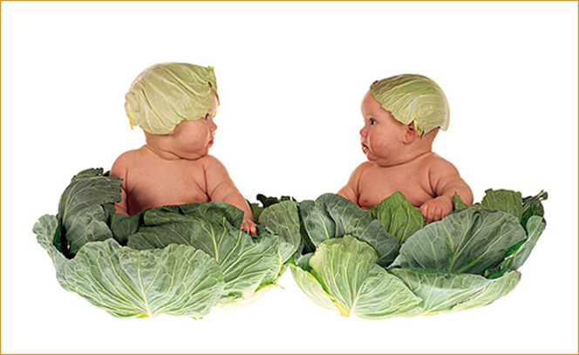
Po urodzeniu, tempo wzrastania bliźniąt jest zwiększone w porównaniu z noworodkami z ciąż pojedynczych.
Zazwyczaj ich masa, długość i wskaźnik masy ciała (BMI) są mniejsze niż urodzonych z ciąż pojedynczych przez pierwsze 2,5 roku życia, nawet po skorygowaniu dla wieku ciążowego.
Dopiero w wieku czterech lat masa ciała, wzrost i BMI bliźniąt są porównywalne z ich nie bliźniaczym rodzeństwem.

Slide 9
UWAGA !
Masy urodzeniowe bliźniąt, które urodziły się przed 32 tygodniem i zmarły w wieku neonatalnym nie różniły się od bliźniąt, które przeżyły. Różniły się czasem trwania ciąży.
Do 32 tygodnia ciąży wcześniactwo wydaje się być bardziej istotnym czynnikiem ryzyka dla zgonu bliźniąt niż zaburzenie wzrastania - IUGR.

Slide 10
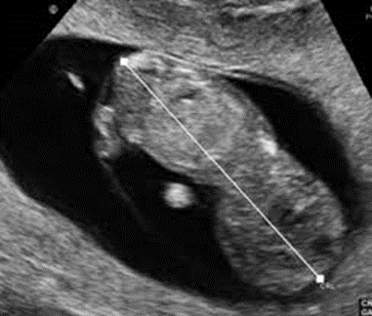
Pomiar CRL w I trymestrze. Ocena wieku ciążowego.
W I trymestrze, w tym samym wieku ciążowym wartości CRL u bliźniąt i trojaczków nie wydają się znacznie różnić od płodów z ciąż pojedynczych.
Jeżeli bliźnięta mają różne CRL, uwzględniamy wymiary większego z nich i weryfikujemy wiek ciążowy za 2 tygodnie.
Salomon LJ, et al. Ultrasound Obstet Gynecol 2005; 26:512.
Khalil A, et al. Ultrasound Obstet Gynecol 2016; 47:247.

Slide 11
USG ocena wzrastania bliźniąt
Powinna być prowadzona za pomocą takich samych metod usg jak w ciąży pojedynczej.
< 32 hbd:
HC nie różni się istotnie od stwierdzanego u płodów z ciąż pojedynczych.
BPD pomiędzy 24. a 31. hbd jest większe niż u płodów z ciąż pojedynczych, po 32. hbd ulega istotnemu zmniejszeniu (wzrastająca kompresja główek)
FL nie różni się istotnie przez cały okres ciąży.
AC zmniejsza się istotnie dopiero po 32 hbd.
Przyrost masy ciała bliźniąt jest podobny jak w ciąży jednopłodowej do 32. hbd, a u trojaczków do 29. hbd. Po tym czasie następuje wyraźne spowolnienie wzrastania płodów.
Reece EA, et al. J Ultrasound Med 1991, 10: 439.
Ong S. et al.. Br J Obstet Gynaecol 2002, 109: 753.

Slide 12
Ograniczone wzrastanie wewnątrzmaciczne bliźniąt - IUGR.

Slide 13
W rozwoju filogenetycznym człowieka, organizm kobiety został zaprogramowany na:
pojedynczą owulację,
rozwój pojedynczego płodu,
opiekę nad pojedynczym dzieckiem.
Pojemność jamy macicy jest zbyt mała dla
prawidłowego rozwoju więcej niż jednego płodu

Slide 14
Ograniczone wzrastanie płodów - IUGR
Ryzyko wystąpienia IUGR u bliźniąt jest co najmniej pięciokrotnie większe niż w populacji ogólnej.
Około 20% bliźniąt „A” i 27% bliźniąt „B” rodzi się z masą ciała < 10. centyla (wyliczonego dla ciąż jednopłodowych).
IUGR u płodów w ciąży bliźniaczej jest związany z >7-krotnie większym odsetkiem zachorowalności noworodków oraz ze zwiększonym ryzykiem zgonu płodu w późnych okresach ciąży.
W 38 tygodniu 50% bliźniąt ma IUGR.
D’Antonio F, et al. Ultrasound Obstet Gynecol 2013;41:632–6.

Slide 15
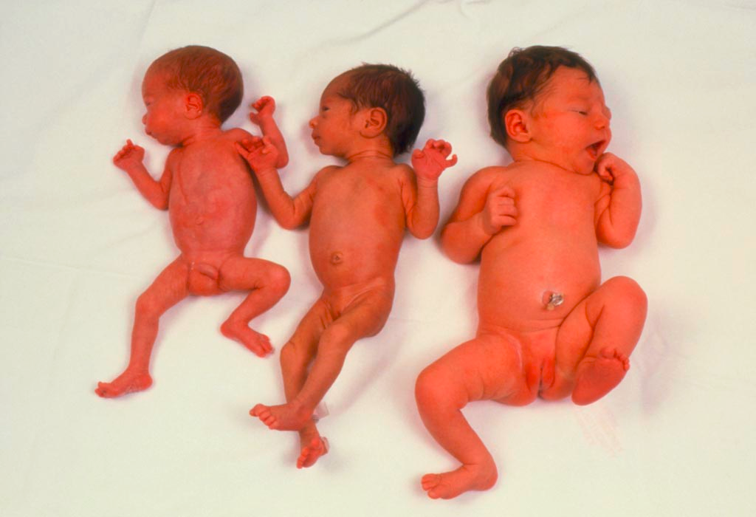
Im bardziej niekorzystne środowisko wewnątrzmaciczne, tym większe prawdopodobieństwo wystąpienia IUGR.
Dlatego odsetek IUGR zwiększa się wraz z liczbą równocześnie rozwijających się płodów.

Slide 16
Gestational age | Singletons | Twins | Triplets | Quadruplets | Quintuplets and higher order multiples*
Number | 3,795,157 | 132,324 | 4364 | 270 | 66
Percent very preterm¶ | 1.54 | 11.31 | 40.77 | 69.63 | 92.42
Percent preterm^{Δ} | 9.71 | 56.56 | 93.12 | 96.30 | 100
Percent very low birth weight◊ | 1.08 | 9.75 | 37.22 | 66.91 | 87.93
Percent low birth weight§ | 6.27 | 55.39 | 94.54 | 98.51 | 100.00

Slide 17
Bliźnięta - hipotrofia
 | JK DO | DK
IUGR jeden płód | 34 % | 23 %
IUGR oba płody | 7,5 % | 1,7 %

Slide 18
UWAGA!
Niezgodność usg w pomiarach biometrycznych związanych z niekorzystnym wynikiem położniczym i noworodkowym można zauważyć już około 18 tygodnia ciąży.
Seryjne badania usg ciąż bliźniaczych w celu wykrycia ograniczenia wzrastania płodu należy rozpocząć już w drugim trymestrze ciąży.
Wzrastanie płodów jest procesem dynamicznym i dlatego powinno być kontrolowane przynajmniej 1x na miesiąc.
Allaf MB, et al. J Ultrasound Med 2014; 33:1573.
Mastrobattista JM, Levine D. UpToDate 2018

Slide 19
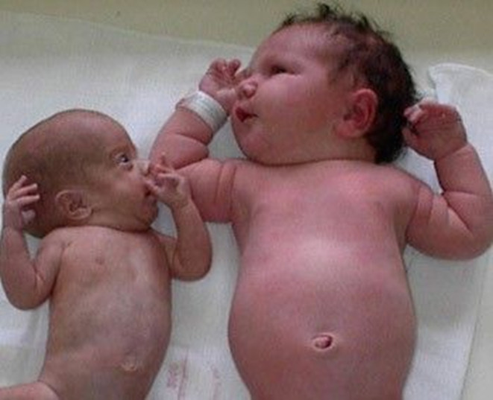
Asymetryczne wzrastanie bliźniąt.
Notes:
Powikłaniem spotykanym wyłącznie w ciążach wielopłodowych jest asymetryczne wzrastanie wewnątrzmaciczne płodów.

Slide 20
UWAGA !
Rozbieżność mas ciała i wiek ciążowy przy porodzie są niezależnymi i najbardziej istotnymi czynnikami umieralności okołoporodowej w ciążach bliźniaczych.

Slide 21
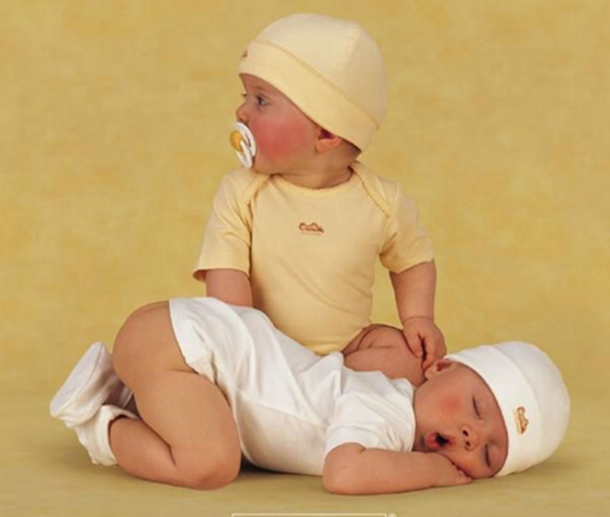
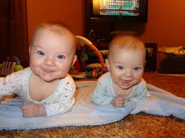
Asymetryczne wzrastanie bliźniąt.
Jeden płód jest hipotroficzny, a drugi eutroficzny lub hipertroficzny.
Jedno bliźnię jest istotnie mniejsze od drugiego, chociaż żadne z nich nie jest mniejsze dla danego wieku ciążowego.
W większości przypadków mniejsze z bliźniąt wykazuje zahamowanie wzrastania wewnątrzmacicznego (IUGR) z wszystkimi ujemnymi następstwami dla jego dalszego rozwoju.

Slide 22
Przyczyny zależą głównie od kosmówkowości ciąży (DK i JK)
Asymetryczne wzrastanie bliźniąt.
Rozbieżność istotnie częściej występuje w:
Ciążach bliźniaczych JK niż DK.
Ciążach DK z łożyskami rozdzielonymi niż złączonymi ze sobą.

Slide 23
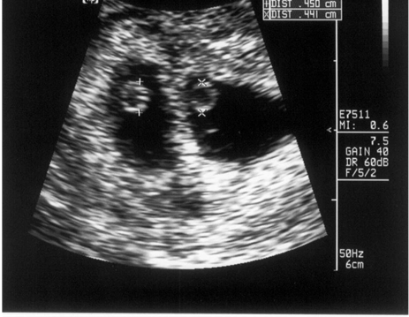
Rozbieżne wzrastanie - Bliźnięta DZ
Przyczyny hipotrofii:
- Odmienny potencjał wzrastania/płeć
- Różna wielkość łożysk
- Różne miejsca przyczepu pępowin
- Rozbieżne wady i zespoły genetyczne
- Zatłoczenie w jamie macicy

Slide 24
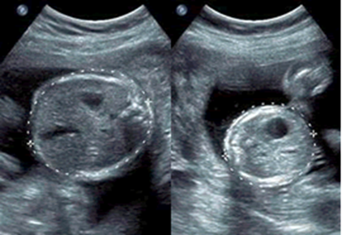
Asymetryczne wzrastanie w ciążach DK już w I trymestrze związane jest przede wszystkim z :
Aneuploidią u jednego z płodów.
Ze zwiększonym ryzykiem poronienia ciąży.
Pierwszym wykładnikiem późniejszego IUGR u mniejszego z płodów.

Slide 25
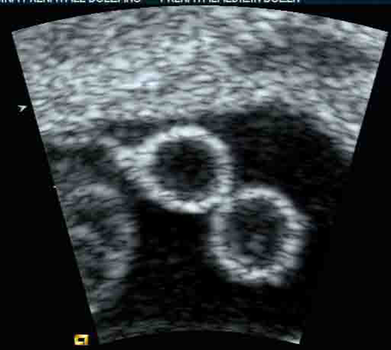
Rozbieżne wrastanie Bliźnięta JK
Przyczyny:
Połączenia naczyniowe A-V /TTTS/
Selektywny IUGR (A-A, V-V)
Nierówny podział pierwotnie
pojedynczej zygoty
Rozbieżne wady rozwojowe
Różne miejsca przyczepu pępowin
Hipotrofia

Slide 26
UWAGA!
Największą wartość predykcyjną w przewidywaniu nieprawidłowego wzrastania bliźniąt ma USG ocena płodów pomiędzy 20. a 24. hbd.
Jeżeli w tym okresie badanie USG wykaże równomierne wzrastanie obu płodów, to w późniejszym okresie ciąży ryzyko pojawienia się znacznego stopnia rozbieżnego wzrastania, zwłaszcza wśród bliźniąt DK, jest już niewielkie.
Grobman WA, Parilla BV. Am J Obstet Gynecol 1999,181:1139.

Slide 27
UWAGA !
Pary bliźniąt JKDO z nierównomiernym podziałem łożyska mają 10 x wyższe prawdopodobieństwo urodzić się z rozbieżnymi masami ciała w porównaniu z posiadającymi podobną powierzchnię łożyska.
Rozbieżność mas urodzeniowych wzrasta wraz ze wzrostem nierównomierności zajmowanego terytorium w łożysku.

Slide 28
Ciąża JKDO. Równomierny i nierównomierny podział łożyska pomiędzy bliźnięta.

Slide 29
Pośród par bliźniąt urodzonych z rozbieżnymi masami ciała, nieprawidłowy przyczep pępowiny stwierdzany był częściej po stronie mniejszego z noworodków.

Slide 30
UWAGA !
Największe ryzyko IUGR dotyczyło bliźniąt JK z przyczepem marginalnym lub błoniastym (50%).
Kiedy jeden przyczep pępowiny był centralny, a drugi marginalny lub błoniasty 33% par bliźniąt miało rozbieżną > 20% masę urodzeniową.
Uznanie nie centralnego przyczepu pępowiny jako mającego związek z hipotrofią i rozbieżnym wzrastaniem pozwoli uznać ten parametr za wczesny ultrasonograficzny marker późniejszego nierównomiernego wzrastania bliźniąt.

Slide 31
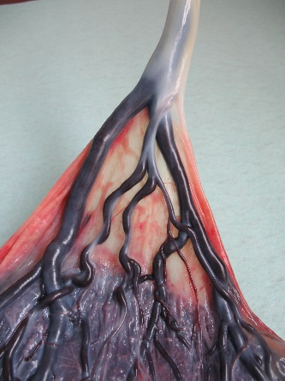
Błoniasty przyczep pępowiny
DK – 6%
JK - 18%

Slide 32
Rozbieżne wzrastanie
Definicja
A-B/A x 100 = różnica mas ciała w %
łagodna
< 15%
umiarkowana
15%-25%
ciężka
>25%
np. 2000g – 1000g/2000g x 100 = 50%

Slide 33
Częstość występowania rozbieżności mas ciała
< 15% (postać łagodna) - 75% par bliźniąt,
15 a 30% (umiarkowana) - 20% par bliźniąt,
> 30% (ciężka) - 5% par bliźniąt (30 - 39% - 3,4%; > 40% - 1,8%.)
Kingdom JC, et al. Prenat. Diagn., 2005, 25: 759.

Slide 34
Wzrastanie wewnątrzmaciczne bliźniąt
Rozbieżność
EFW > 25% lub AC > 25mm
Wzmożony
nadzór

Slide 35
UWAGA!!!
U bliźniąt JK rozbieżność wzrastania > 15% stwarza takie samo ryzyko wystąpienia powikłań okołoporodowych jak rozbieżność masy ciała > 30% u bliźniąt DK.

Slide 36
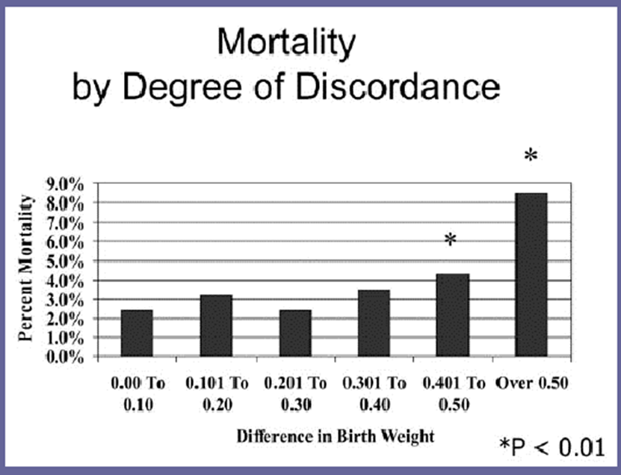
Rokowanie:
Ciąże bliźniacze DK:
Zgon okołoporodowy płodów jest o 40%-80% częstszy u różniących się masami ciała powyżej 25%, niż poniżej 10%.
Ciąże bliźniacze JK (rozbieżność >20%)
zgon obu płodów - 25%
zgon płodu z IUGR - 35%
D’Antonio F, et al. Ultrasound Obstet Gynecol 2013;41:632–6.

Slide 37
Termin porodu
Poród bliźniąt powinien być podjęty wówczas kiedy ryzyko zgonu wewnątrzmacicznego jest większe niż korzyści wynikające z przedłużania czasu trwania ciąży.
Okołoporodowa umieralność płodów i noworodków z ciąż jednopłodowych zaczyna istotnie wzrastać po 42 tyg. ciąży, podczas gdy okołoporodowa umieralność bliźniąt zaczyna istotnie wzrastać po 37 tygodniu ciąży.

Slide 38
UWAGA !
W przypadkach rozbieżnego wzrastania, dobrostanu płodów lub anomalii rozwojowych, termin porodu powinien uwzględniać przede wszystkim rokowanie co do przeżycia i prawidłowego rozwoju zdrowszego z bliźniąt.
Dias T, Akolekar R. 2014;28:319.

Slide 39
Rozbieżne wzrastanie Ciąża DK
Stopień rozbieżności > 25% konieczna ocena dobrostanu płodu (płodów):
KTG
AFI
Badanie przepływów m. Dopplera
Profil biofizyczny
Brak wskazań do zakończenia ciąży jedynie w oparciu o stopień rozbieżności.
Jeśli wskazaniem do porodu jest wyłącznie stopień rozbieżności należy rozważyć ocenę dojrzałości płuc płodów.

Slide 40
Rozbieżne wzrastanie Ciąża DK
Optymalnie – przeżycie obu bliźniąt
Jedno z bliźniąt brak przepływu w rozkurczu w UA w 28-32 tygodniu ciąży
Profil biofizyczny 6/8 jest OK, jeśli AFI i MCA jest OK to usg co 1 tydzień (Doppler w tętnicy pępowinowej, MCA i AFI)
Jeśli AFI jest niskie, odwrócony EDF lub nieprawidłowy MCA należy wykonać ocenę przepływu żylnego i NST.
Poród po podaniu kortykosterydów.

Slide 41
Rozbieżne wzrastanie Ciąża JK
Jeśli nie TTTS
Usg poszukiwanie anastomoz A-A
Jeśli są obecne; intensywne monitorowanie
Hospitalizacja i NST 2x dziennie
Rozważyć poród w 32 tygodniu
Jeśli nieobecne; postępowanie takie jak w ciążach DK
TTTS
Ocena dobrostanu płodów
Laserowa ablacja połączeń naczyniowych

Slide 42
Postępowanie zachowawcze
Bezpieczeństwo postępowania zachowawczego może być łatwo wdrożone w ciąży DK ponieważ zgon wewnątrzmaciczny bliźnięcia z IUGR stwarza minimalne ryzyko zgonu lub powikłań neurologicznych u przeżywającego zdrowego współbliźniaka.
Natomiast zgon jednego z płodów w ciąży JK powoduje zgon drugiego lub jego ciężkie neurologiczne uszkodzenie w ponad 40% przypadków (z powodu ostrego TTTS).
Zjawisko to ma konsekwencje dla postępowania w ciążach JK powikłanych selektywnym IUGR.

Slide 43
Ciąża bliźniacza JK <27 hbd. Selektywny IUGR z przetrwałym AREDF w UA
Ochrona prawidłowo rozwijającego się płodu przed wcześniactwem lub zgonem wewnątrzmacicznym.
Postępowanie:
Okluzja naczyń pępowinowych u mniejszego z bliźniąt.
Selektywna laserowa fotokoagulacja naczyń łączących w łożysku.
Odsetek przeżycia większego z bliźniąt - 80-90%

Slide 44
Ciąża bliźniacza JK 28- 32 Hbd selektywny IUGR z przetrwałym AREDF w UA Postępowanie zachowawcze
Przeżycie wewnątrzmaciczne >32 tygodnia ciąży minimalne.
Średni wiek ciążowy przy porodzie 28 tygodni.
Wewnątrzmaciczny zgon bliźniąt z IUGR - 30%
Prawidłowych współbliźniąt - 22%
uszkodzenia mózgu u 15% przeżywających bliźniąt z IUGR.
Postępowanie - jatrogenny poród w 28 - 30 tygodniu ciąży.
Notes:
AEDV – brak REDV odwrócenie przepływu końcowo-rozkurczowego

Slide 45
Ciąża bliźniacza JK i DK
Krytycznie nieprawidłowy wzór przepływu dopplerowskiego w tętnicy i żyle pępowinowej lub profilu biofizycznego po 28 tygodniu ciąży,
istnieją wskazania do zakończenia ciąży.

Slide 46
Przyrost masy ciała matki
Prawidłowy przyrost masy ciała 20 – 25 kg
Większy przyrost jest konieczny w przypadku kobiet z niedowagą.
Nie jest konieczny u kobiet z nadwagą.
Bardzo ważny przyrost masy ciała przed 24 Hbd
przyrost <0.5 kg/tydzień jest związany z IUGR
po 24 tyg. 1.-1.5 kg/tydzień.

Slide 47
Idealny poród
w przyszłości
Dziękuję
za
uwagę

